Slide 1
Гамильтоновы графы
Автор проекта: учащийся объединения «Основы информатики и программирования» Сагидов Абачара Эльдарович
Руководитель: педагог дополнительного образования РЦНТТУ Магомедова Мадина Магомедовна

Slide 2
Цель работы
Работа посвящена нахождению гамильтоновых циклов в графе. Наиболее известная задача нахождения гамильтонова цикла на практике известна как задача коммивояжера.
Учитывая, что представленная задача является NP-полной, для её решения мы используем варианты полного перебора, какими являются метод ветвей и границ и метод латинской композиции.

Slide 3
Задача состоит в том, чтобы узнать, какой метод и при каких входных данных показывает лучшую временную сложность. Методы реализованы в среде программирования Delphi.
В качестве входных данных мы используем районные центры РД как вершины графа и дороги к ним – как ребра графа. Расстояния от одного райцентра до другого мы взяли из карт Google.

Slide 4
Формулировка задачи коммивояжера
Классическая постановка задачи о коммивояжере выглядит следующим образом:
Имеется N городов, которые должен обойти коммивояжер с минимальными затратами.
При этом на его маршрут накладывается два ограничения:
1) маршрут должен быть замкнутым, то есть коммивояжер должен вернуться в тот город, из которого он начал движение;
2) в каждом из городов коммивояжер должен побывать точно один раз, то есть надо обязательно обойти все города, при этом не побывав ни в одном городе дважды.

Slide 5
Общая постановка задачи и большинство её частных случаев, относится к классу NP-сложных задач. Поэтому алгоритмы решения этой задачи делятся на точные и приближенные. Все точные алгоритмы фактически представляют собой оптимизированный полный перебор вариантов. В некоторых случаях эти алгоритмы достаточно быстро находят решения, но в общем случае приходится перебирать все n! циклов.

Slide 6
Метод ветвей и границ
К идее метода ветвей и границ приходили многие исследователи, но Литтл с соавторами на основе указанного метода разработали удачный алгоритм решения задачи коммивояжера и тем самым способствовали популяризации подхода. С тех пор метод ветвей и границ был успешно применен ко многим задачам, для решения задачи коммивояжера было придумано несколько других модификаций метода, но в большинстве учебников излагается пионерская работа Литтла.

Slide 7
Общая идея тривиальна: нужно разделить огромное число перебираемых вариантов на классы и получить оценки (снизу — в задаче минимизации, сверху — в задаче максимизации) для этих классов, чтобы иметь возможность отбрасывать варианты не по одному, а целыми классами. Трудность состоит в том, чтобы найти такое разделение на классы (ветви) и такие оценки (границы), чтобы процедура была эффективной. Нам будет удобнее трактовать С_{ij} как стоимость проезда из города i в город j.

Slide 8
Описание работы программы (метод латинской композиции)
Программа реализована в среде Borland Delphi 7.0. Она включает несколько процедур и функций:
1) procedure ClearMatrix - процедура очистки массива
2) procedure CorrectMatrix - процедура удаления путей с повторяющимися вершинами и очистка диагонали в латинской матрице
3) procedure LastCorrectMatrix – процедура удаления путей с повторяющимися вершинами кроме тех, которые находятся на главной диагонали
Начальные пути и их веса указываются в текстовом файле по определенному шаблону, откуда они и считываются программой.

Slide 9
Описание работы программы (метод ветвей и границ)
Программа реализована в среде Borland Delphi 7.0. Она включает несколько процедур и функций:
1) procedure ClearMatrix - процедура очистки массива
2) procedure Reduc- процедура редукции матрицы (вычитание минимумов по строкам и столбцам, вычисление нижней границы D(X))
3) procedure Ocenka– процедура оценки нулей и выбор максимальной оценки
Начальные пути и их веса указываются в текстовом файле по определенному шаблону, откуда они и считываются программой.

Slide 10
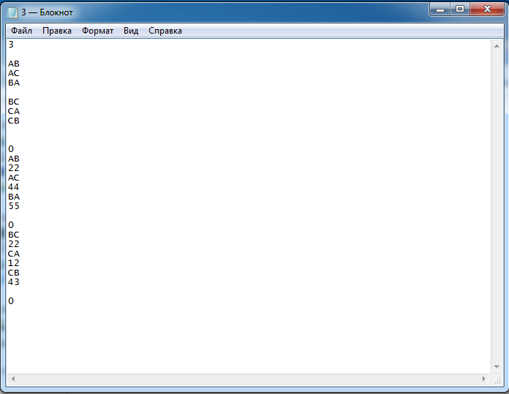
Входные данные (метод латинской композиции)

Slide 11
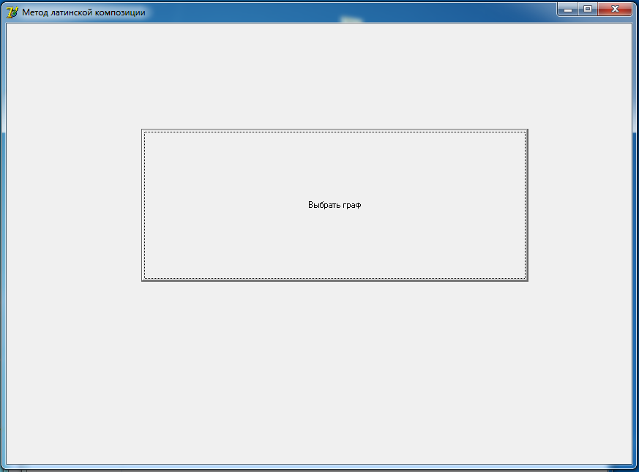

Slide 12
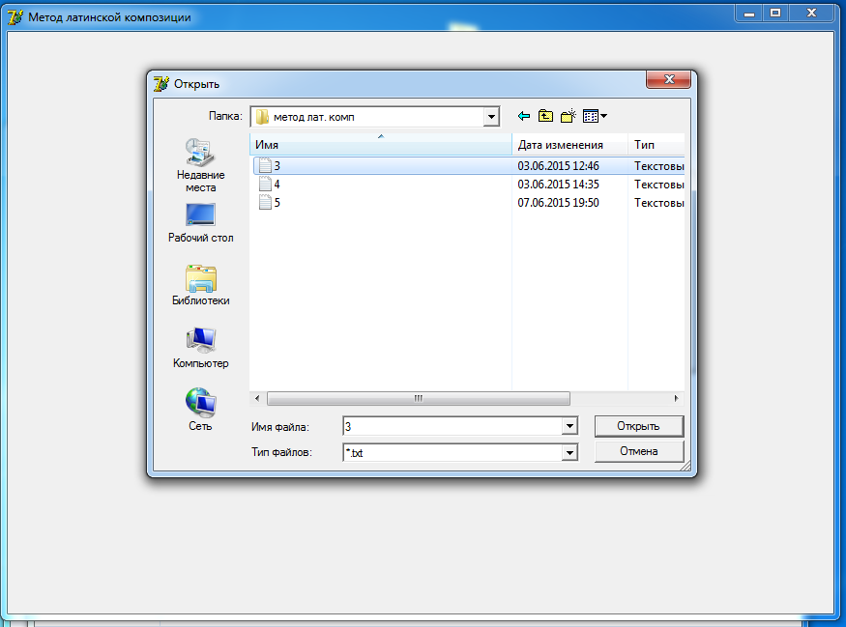

Slide 13
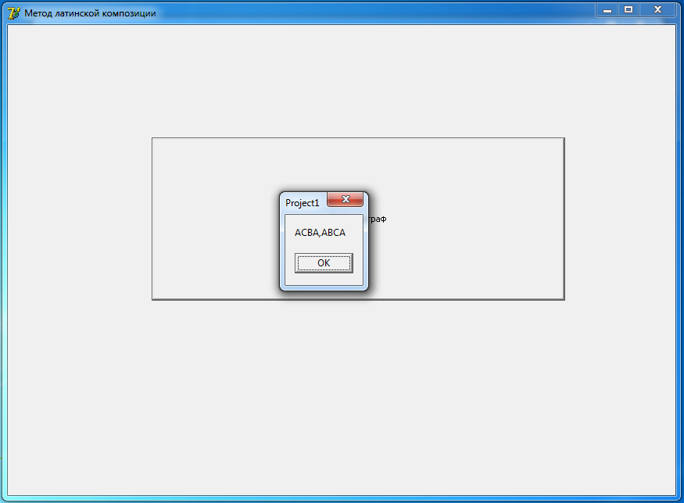
Выходные данные

Slide 14
Выходные данные

Slide 15
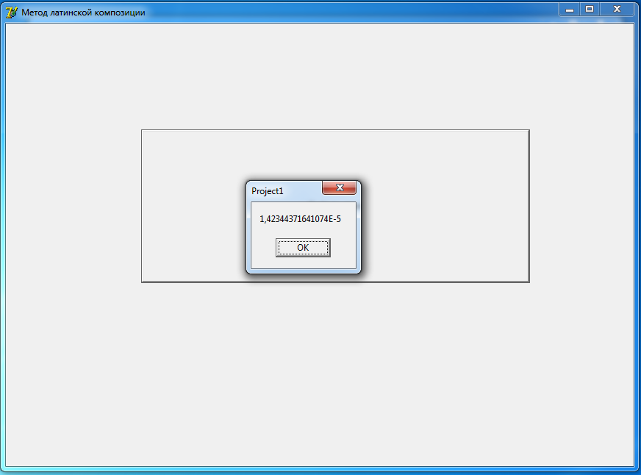
Выходные данные

Slide 16
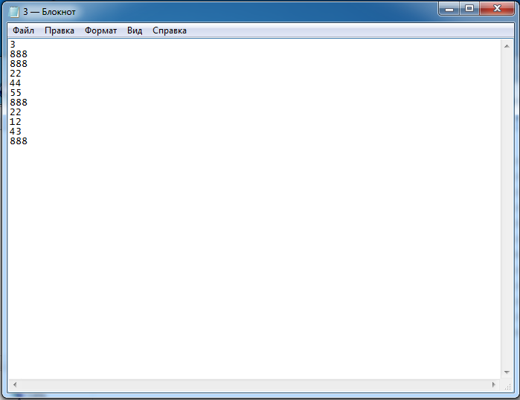
Входные данные (метод ветвей и границ)

Slide 17
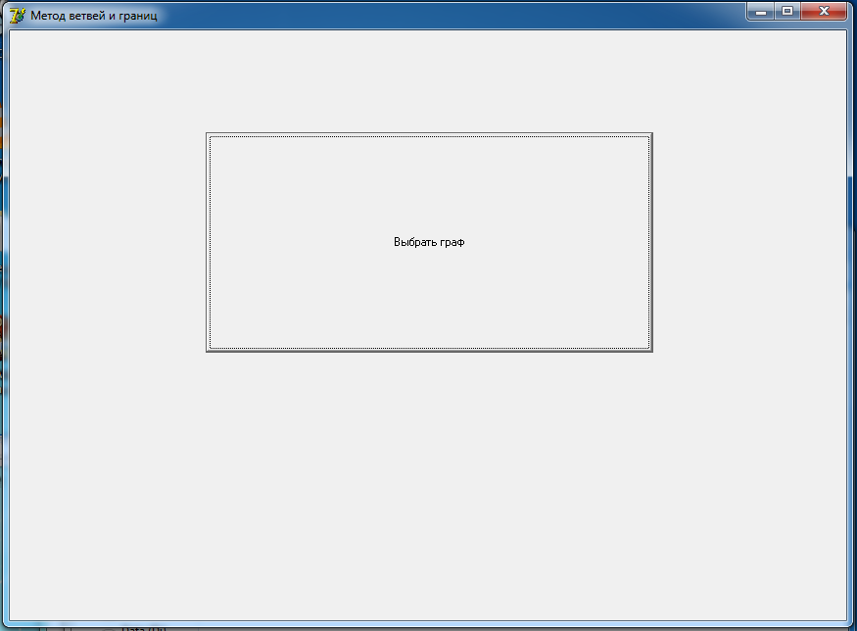

Slide 18
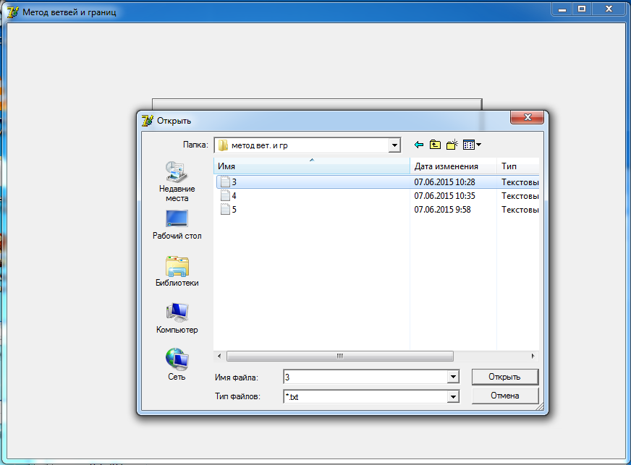

Slide 19
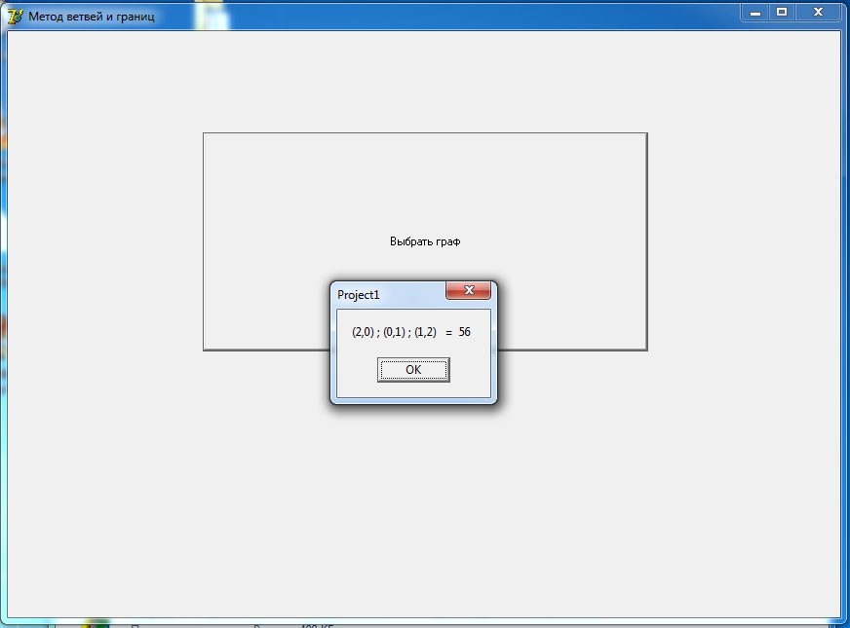
Выходные данные

Slide 20
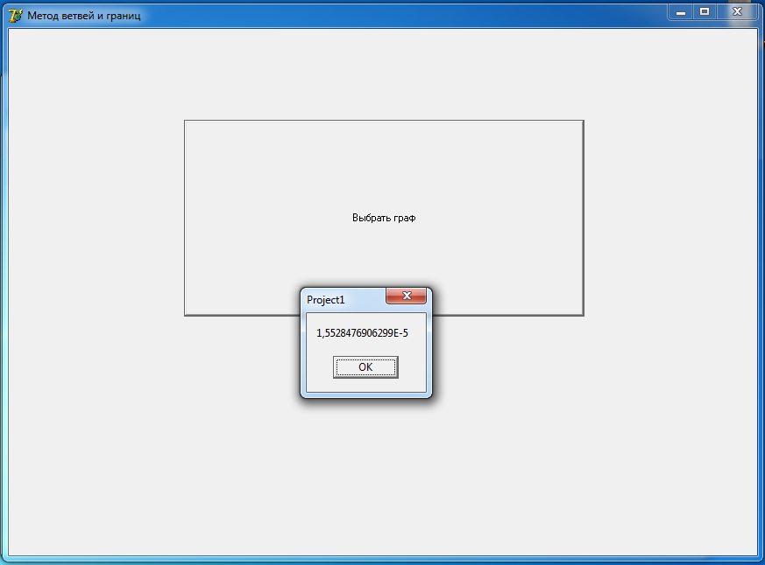
Выходные данные

Slide 21
ЗАКЛЮЧЕНИЕ
Результатом нашей работы являются программы «Поиска тура минимальной стоимости в сети», производящие вычисления направленные на автоматизированный поиск тура минимальной стоимости в заданной пользователем сети. В комплект с данными программами входят наборы тестовых примеров, которые показывают правильность ее функционирования при различных исходных данных.

Slide 22
Изучение особенностей методов решения задачи коммивояжера и разработанные программы позволили нам сделать следующий вывод: для графов с маленьким количеством вершин быстрее работает метод латинской композиции, а для графов с большим количеством вершин эффективнее использовать метод ветвей и границ.

